Slide 1

স্বাগতম

Slide 2
পরিচিতি
মোহাম্মদ মিজানুর রহমান
সিনিয়র সহকারি শিক্ষক
হাজী জালাল উদ্দিন উচ্চ বিদ্যালয়
ময়মনসিংহ সদর, ময়মনসিংহ
শ্রেণিঃ নবম
বিষয়ঃ জীব বিজ্ঞান
অধ্যায়ঃ ৮ম
বিষয় বস্তুঃ মানব রেচন (বৃক্কের গঠন ও কাজ)
সয়মঃ ৪৫মিঃ
তারিখঃ৩০/০৬/২০১৩

Slide 3
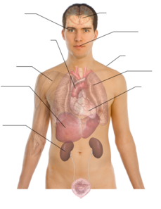
চোখ
মস্তিস্ক
মুখ
ফুসফুস
লিভার
হৃদপিন্ড
বৃক্ক

Slide 4
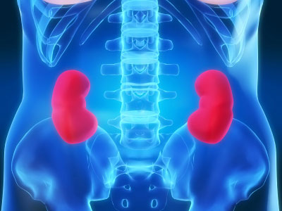

Slide 5
বৃক্কের গঠন ও কাজ

Slide 6
শিখন ফল
◊ বৃক্কের গঠন বলতে পারবে;
◊ বৃক্কের কাজ বলতে পারবে;
◊ বৃক্কের বিভিন্ন অংশ চিহ্নিত করতে পারবে;
◊ নেফ্রন কাকে বলতে পারবে;
◊ নেফ্রন এর বিভিন্ন অংশ চিহ্নিত করতে পারবে;

Slide 7
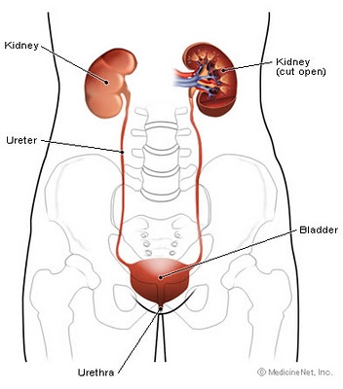
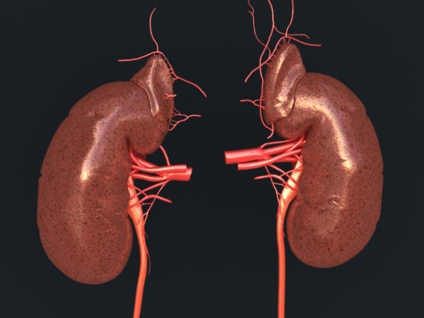

Slide 8
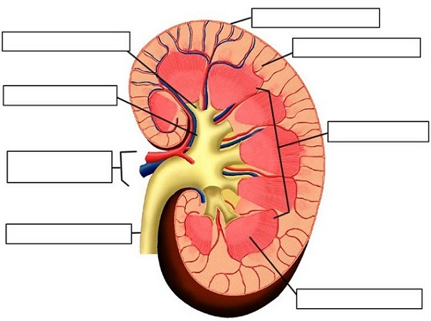

Slide 9
কর্টেক্স
সংগ্রাহী নালীকা
মেডুলা
হাইলাস
পেলভিস
রেনাল শিরা ও ধমনী
ইউরেটার
রেনাল পিরামিড

Slide 10
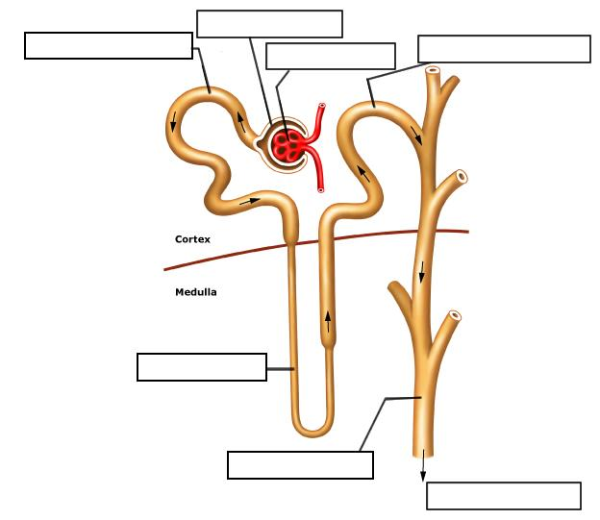

Slide 11
রেনাল ক্যাপসুল
প্রক্সিমাল প্যাঁচানো নালীকা
প্রক্সিমাল প্যাঁচানো নালীকা
গ্লমেরুলাস
ডিস্টাল প্যাঁচানো নালীকা
হেনলির লুপ
সংগ্রহ নাল
নেফ্রন

Slide 12
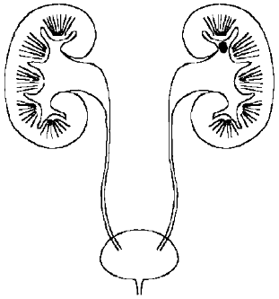
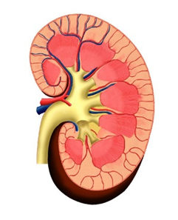
দলীয় কাজ
চিত্র-১
চিত্র-২
১। ক- গ্রুপ ১নং চিত্র গ্রুপ -খ ২নং চিত্র চিহ্নিত কর
Notes:
ড়

Slide 13
মূল্যায়ন
১। মানব দেহের বৃক্ক কতটি?
২। পেলভিস কাকে বলে?
৩। হাইলাস কাকে বলে?
৪। বৃক্কের একক কাকে বলে?
৫। ইউরেটর কাকে বলে?

Slide 14
বাড়ির কাজ
●সুস্থ্তা রক্ষায় বৃক্ক ও মূত্রনালির ভূমিকা ব্যাখ্যা কর।

Slide 15




ধন্যবাদ

